Slide 1
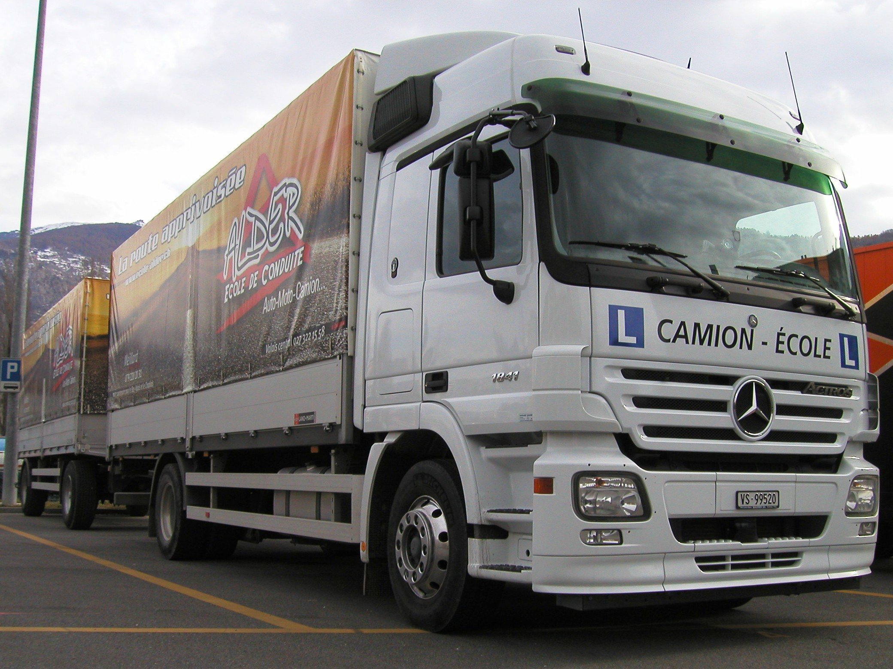
Résumé arrimage
Préparatifs
Premier but de l’arrimage
Bases légales art.30 LCR
Bases légales art. 57 OCR
4 forces entre en jeu
Force de pesanteur
Force d’inertie
Force centrifuge
Force de frottement
Coefficient de frottement
Energie cinétique
4 directions / 2 valeurs
Etiquettes
Dimensions
Dépassements autorisés
Véhicule
Centre de gravité
Poids maximum
Charges minimales
Marge d’erreur
Remorque essieu central
Graphique de charge
Méthodes d’arrimage
Arrimage de sécurité
Arrimage de force
Arrimage direct
Charger / Arrimer / Signaler
La sécurité de tous les usagers
Véhicule pas surchargés / chargement ni mettre en danger ni gêner ni tomber
Le conducteur s’assurera que véhicule et chargement répondent aux prescriptions
Pesanteur / Inertie / Centrifuge / Frottement
m x a : 1kg x 10m/s2 = 10 N = 1 DaN
Accélération / Freinage / Route accidentée
Dans les virages / Si le chargement se déplace (vitesse x2 = force centrifuge x4)
Empêche la marchandise de glisser mais cela ne suffit pas ! (métal/bois métal/métal)
0.1 = glace 0.6 = tapis antiglisse
Un corps en mouvement veut rester en mouvement / C’est la vitesse qui compte
Pas de vide / Garder les distances
Vers l’avant 80% (0.8) / vers l’arrière et les cotés 50% (0.5) / vers le haut 100%
A connaitre
Hauteur : 4m / largeur : 2m55 (2m60) / longueur : 12m - 16m50 - 18m75
3m depuis le volant / 5m depuis l'axe de pivotement / si +1m signaler
Utiliser le bon véhicule / Charge utile / Pont propre / Points d’ancrages
Aussi bas que possible / Aussi centré que possible / Attention remorques
40t (combiné 44t) / essieu non entrainé 10t / essieu entrainé 11.5t
Essieu directeur : 20% PEF Véhicule / Essieu entrainé 25% PEF Ensemble
Pas de tolérance mais une marge d'erreur de 3% sur le poids total et de 2% par essieu
Centre de gravité en avant de l’essieu / Charge timon 10% max 1t influence CU tracteur
Répartir correctement la charge
Arrimage de sécurité / Arrimage de force / Arrimage direct
Ne pas laisser de vide / Lattes / Palettes / Coussins
Plaquer la marchandise au sol / Angle des sangles de 90° à 30° / Limite points ancrages
Arrimer fermement le chargement / Angle des sangles de 20° à 65° / Lourds = chaines

Slide 2
Questions - réponses

Slide 3
Merci pour votre participation

